Slide 1
Slide 1
Array.Sort
ArrayList.Sort
Programiranje 3
Ana Berdnik
April, 2022
Notes:
These can be changed to reflect your school’s specific rules.

Slide 2
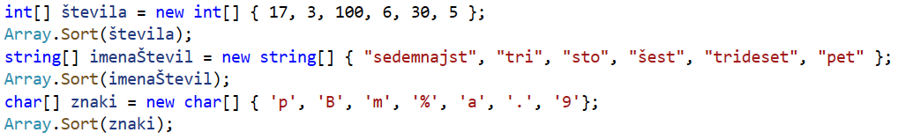
Slide 1
Array.Sort
Sort(Array): uredi elemente celotne tabele z uporabo privzete IComparable implementacije – splošna metoda primerjave za določen tip elementov
>>> 3 5 6 17 30 100
>>> pet sedemnajst sto šest tri trideset
>>> % . 9 B a m p
Reverse(Array): uredi v obratnem vrstnem redu
Notes:
These can be changed to reflect your school’s specific rules.

Slide 3
Slide 1
Sort(Array, Array): uredi par tabel (ena vsebuje ključe, druga vrednost) na podlagi ključev prve tabele z uporabo privzete IComparable implementacije
>>> 3 5 6 17 30 100
>>> tri pet šest sedemnajst trideset sto
>>> 5 17 100 6 3 30
>>> pet sedemnajst sto šest tri trideset
Notes:
These can be changed to reflect your school’s specific rules.

Slide 4
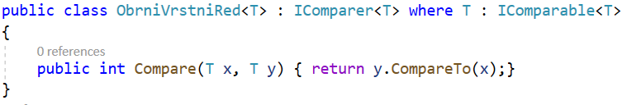
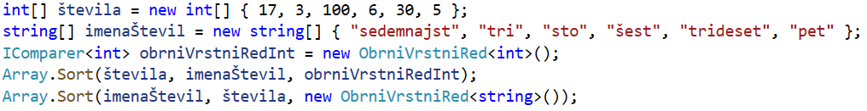
Slide 1
Sort(Array, Array, IComparer): uredi par tabel (ena vsebuje ključe, druga vrednost) na podlagi ključev prve tabele z uporabo dane IComparable implementacije
>>> 100 30 17 6 5 3
>>> sto trideset sedemnajst šest pet tri
>>> 30 3 6 100 17 5
>>> trideset tri šest sto sedemnajst pet
Notes:
These can be changed to reflect your school’s specific rules.

Slide 5
Slide 1
Sort(Array, Array, Int32, Int32): uredi obseg elementov para tabel (ena vsebuje ključe, druga vrednost) na podlagi ključev prve tabele z uporabo privzete IComparable implementacije
>>> 17 3 6 30 100 5
>>> sedemnajst tri šest trideset sto pet
Sort(Array, Array, Int32, Int32, IComparer):
>>> 17 100 30 6 3 5
>>> sedemnajst sto trideset šest tri pet
Notes:
These can be changed to reflect your school’s specific rules.

Slide 6
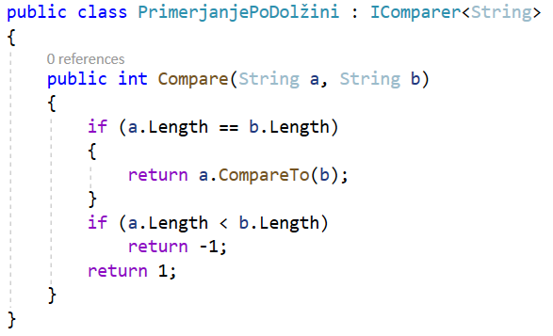
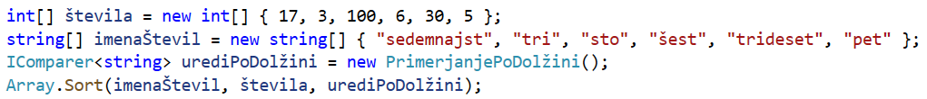
Slide 1
>>> 5 100 3 6 30 17
>>> pet sto tri šest trideset sedemnajst
Notes:
These can be changed to reflect your school’s specific rules.

Slide 7
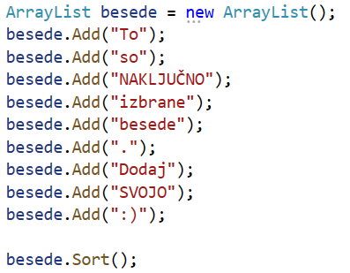
Slide 1
ArrayList.Sort
>>> To so NAKLJUČNO izbrane besede . Dodaj SVOJO :)
>>> . :) besede Dodaj izbrane NAKLJUČNO so SVOJO To
Notes:
These can be changed to reflect your school’s specific rules.

Slide 8
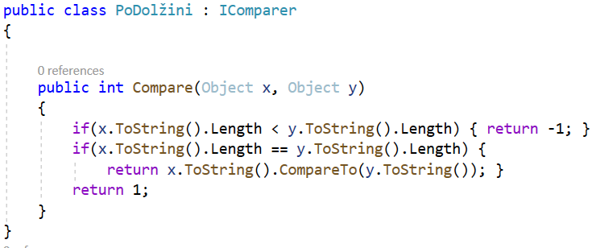

Slide 1
Sort(IComparer):
>>> To so NAKLJUČNO izbrane besede . Dodaj SVOJO :)
>>> . :) so To Dodaj SVOJO besede izbrane NAKLJUČNO
Notes:
These can be changed to reflect your school’s specific rules.

Slide 9

Slide 1
Sort(Int32, Int32, IComparer):
>>> To so NAKLJUČNO izbrane besede . Dodaj SVOJO :)
>>> To so besede izbrane NAKLJUČNO . Dodaj SVOJO :)
Notes:
These can be changed to reflect your school’s specific rules.

Slide 10
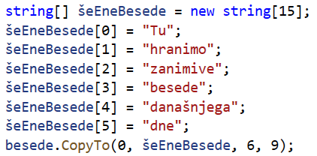
Slide 1
ToArray():
CopyTo(Int32, Array, Int32, Int32):
>>> Tu hranimo zanimive besede današnjega dne To so NAKLJUČNO izbrane besede . Dodaj SVOJO :)
Notes:
These can be changed to reflect your school’s specific rules.

Slide 11
Slide 1
Viri:
https://docs.microsoft.com/en-us/dotnet/api/system.array.sort?view=net-6.0
https://docs.microsoft.com/en-us/dotnet/api/system.collections.arraylist?view=net-6.0
https://docs.microsoft.com/en-us/dotnet/api/system.collections.arraylist.copyto?view=net-6.0#system-collections-arraylist-copyto(system-array)
https://docs.microsoft.com/en-us/dotnet/api/system.collections.arraylist.toarray?view=net-6.0#system-collections-arraylist-toarray
https://docs.microsoft.com/en-us/dotnet/api/system.collections.arraylist.sort?view=net-6.0#system-collections-arraylist-sort(system-int32-system-int32-system-collections-icomparer)
http://seekyourcareer.in/difference-between-arraylist-and-list-in-csharp/
Notes:
These can be changed to reflect your school’s specific rules.

Slide 12
Slide 1
Array.Sort
ArrayList.Sort
Programiranje 3
Ana Berdnik
April, 2022
Notes:
These can be changed to reflect your school’s specific rules.

Slide 13
Slide 1
Array.Sort
Sort(Array): uredi elemente celotne tabele z uporabo privzete IComparable implementacije – splošna metoda primerjave za določen tip elementov
>>> 3 5 6 17 30 100
>>> pet sedemnajst sto šest tri trideset
>>> % . 9 B a m p
Reverse(Array): uredi v obratnem vrstnem redu
Notes:
These can be changed to reflect your school’s specific rules.

Slide 14
Slide 1
Sort(Array, Array): uredi par tabel (ena vsebuje ključe, druga vrednost) na podlagi ključev prve tabele z uporabo privzete IComparable implementacije
>>> 3 5 6 17 30 100
>>> tri pet šest sedemnajst trideset sto
>>> 5 17 100 6 3 30
>>> pet sedemnajst sto šest tri trideset
Notes:
These can be changed to reflect your school’s specific rules.

Slide 15
Slide 1
Sort(Array, Array, IComparer): uredi par tabel (ena vsebuje ključe, druga vrednost) na podlagi ključev prve tabele z uporabo dane IComparable implementacije
>>> 100 30 17 6 5 3
>>> sto trideset sedemnajst šest pet tri
>>> 30 3 6 100 17 5
>>> trideset tri šest sto sedemnajst pet
Notes:
These can be changed to reflect your school’s specific rules.

Slide 16
Slide 1
Sort(Array, Array, Int32, Int32): uredi obseg elementov para tabel (ena vsebuje ključe, druga vrednost) na podlagi ključev prve tabele z uporabo privzete IComparable implementacije
>>> 17 3 6 30 100 5
>>> sedemnajst tri šest trideset sto pet
Sort(Array, Array, Int32, Int32, IComparer):
>>> 17 100 30 6 3 5
>>> sedemnajst sto trideset šest tri pet
Notes:
These can be changed to reflect your school’s specific rules.

Slide 17
Slide 1
>>> 5 100 3 6 30 17
>>> pet sto tri šest trideset sedemnajst
Notes:
These can be changed to reflect your school’s specific rules.

Slide 18
Slide 1
ArrayList.Sort
>>> To so NAKLJUČNO izbrane besede . Dodaj SVOJO :)
>>> . :) besede Dodaj izbrane NAKLJUČNO so SVOJO To
Notes:
These can be changed to reflect your school’s specific rules.

Slide 19
Slide 1
Sort(IComparer):
>>> To so NAKLJUČNO izbrane besede . Dodaj SVOJO :)
>>> . :) so To Dodaj SVOJO besede izbrane NAKLJUČNO
Notes:
These can be changed to reflect your school’s specific rules.

Slide 20
Slide 1
Sort(Int32, Int32, IComparer):
>>> To so NAKLJUČNO izbrane besede . Dodaj SVOJO :)
>>> To so besede izbrane NAKLJUČNO . Dodaj SVOJO :)
Notes:
These can be changed to reflect your school’s specific rules.

Slide 21
Slide 1
ToArray():
CopyTo(Int32, Array, Int32, Int32):
>>> Tu hranimo zanimive besede današnjega dne To so NAKLJUČNO izbrane besede . Dodaj SVOJO :)
Notes:
These can be changed to reflect your school’s specific rules.

Slide 22
Slide 1
Viri:
https://docs.microsoft.com/en-us/dotnet/api/system.array.sort?view=net-6.0
https://docs.microsoft.com/en-us/dotnet/api/system.collections.arraylist?view=net-6.0
https://docs.microsoft.com/en-us/dotnet/api/system.collections.arraylist.copyto?view=net-6.0#system-collections-arraylist-copyto(system-array)
https://docs.microsoft.com/en-us/dotnet/api/system.collections.arraylist.toarray?view=net-6.0#system-collections-arraylist-toarray
https://docs.microsoft.com/en-us/dotnet/api/system.collections.arraylist.sort?view=net-6.0#system-collections-arraylist-sort(system-int32-system-int32-system-collections-icomparer)
http://seekyourcareer.in/difference-between-arraylist-and-list-in-csharp/
Notes:
These can be changed to reflect your school’s specific rules.

